Slide 1
深度学习-低光图像增强
20251208汇报
汇报人：陈银素

Slide 2
完成任务
梳理融合实验过程、撰写论文
运行对比实验
熟悉实验流程

Slide 3
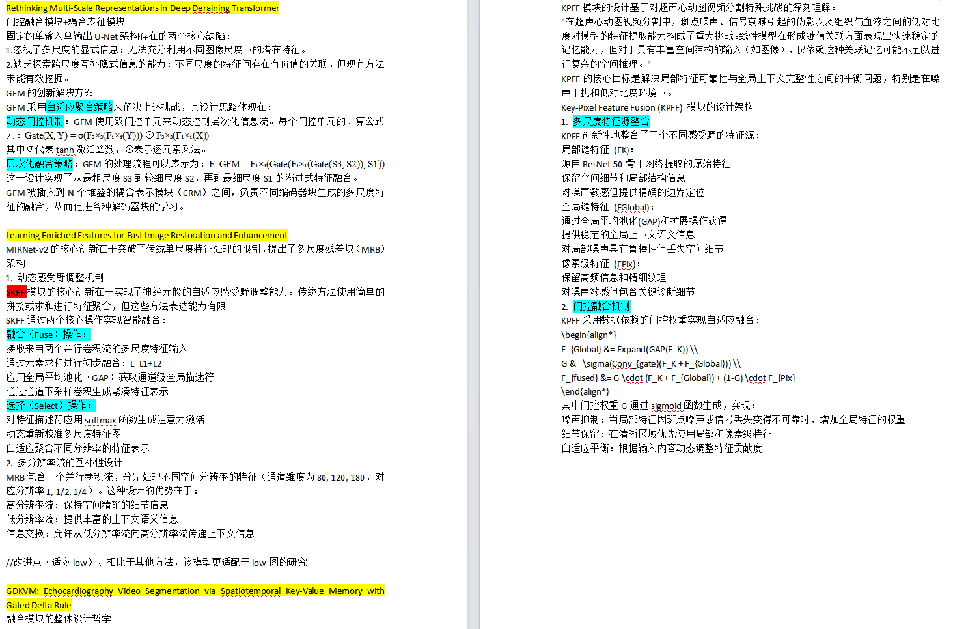
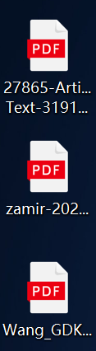

Slide 4
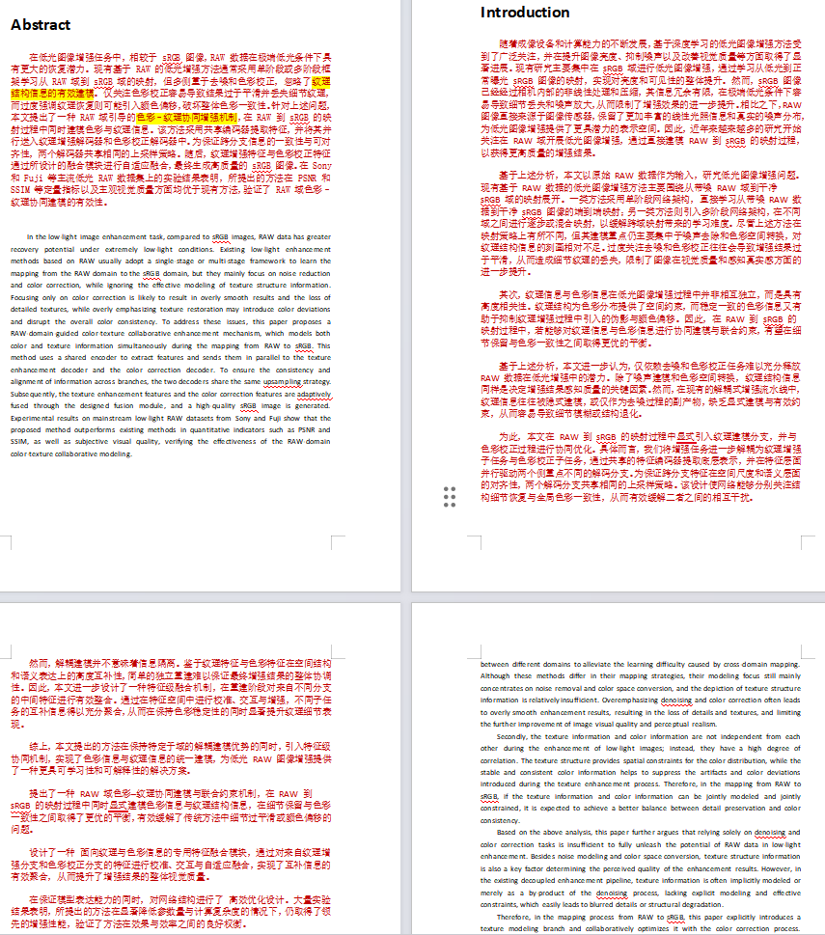
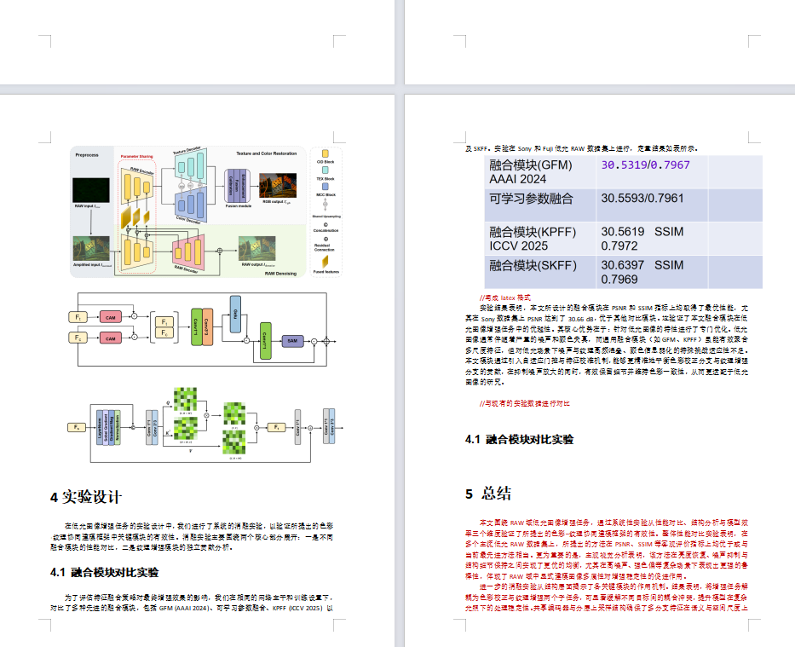

Slide 5
